Slide 1
Державний професійно-технічний навчальний заклад
“ Харківське вище професійне училище будівництва ”

Slide 2
Індивідуальна науково-методична тема: «Розвиток професійних компетентностей здобувачів професійної освіти шляхом використання інформаційно-комунікаційних
та цифрових технологій в освітньому процесі»

Slide 3
Самоосвіта викладача:

Slide 4
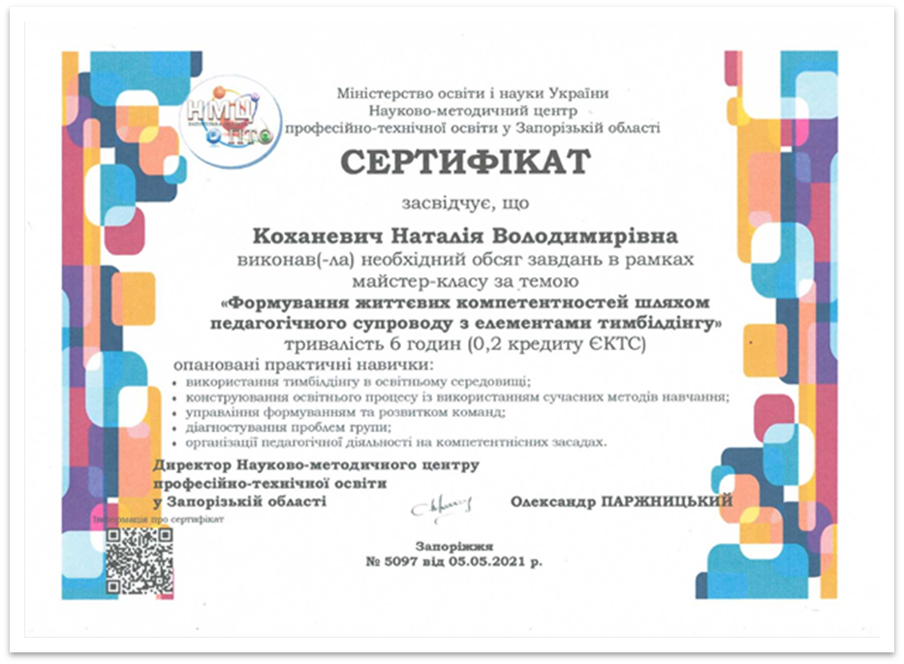
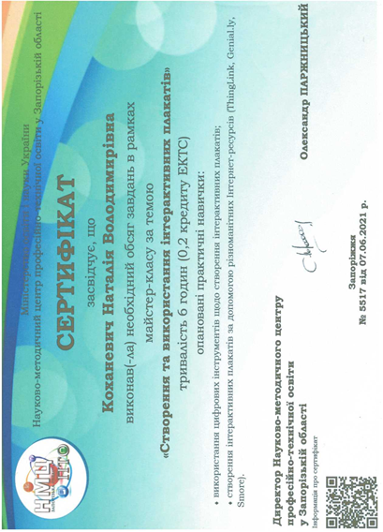
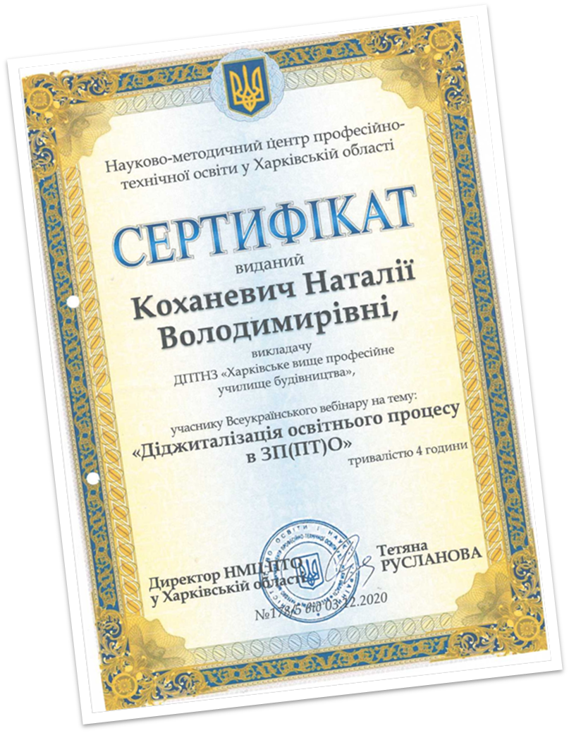
Підвищення рівня цифрової компетентності

Slide 5
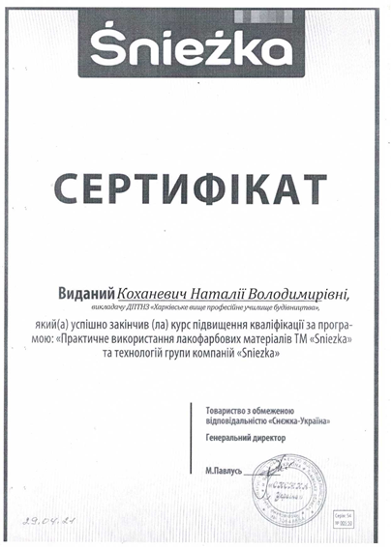
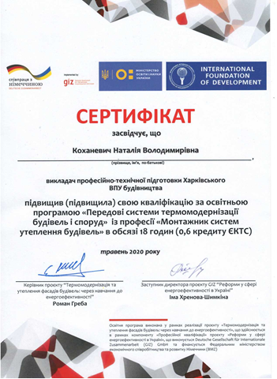
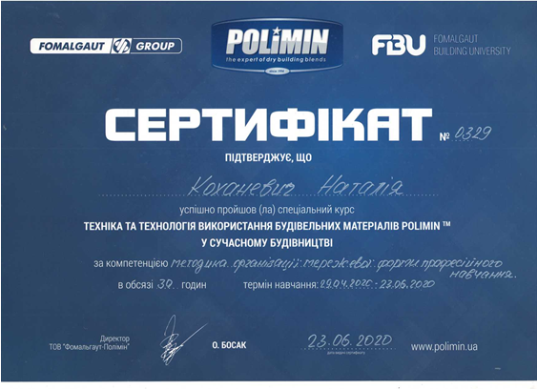
Підвищення рівня фахової компетентності

Slide 6
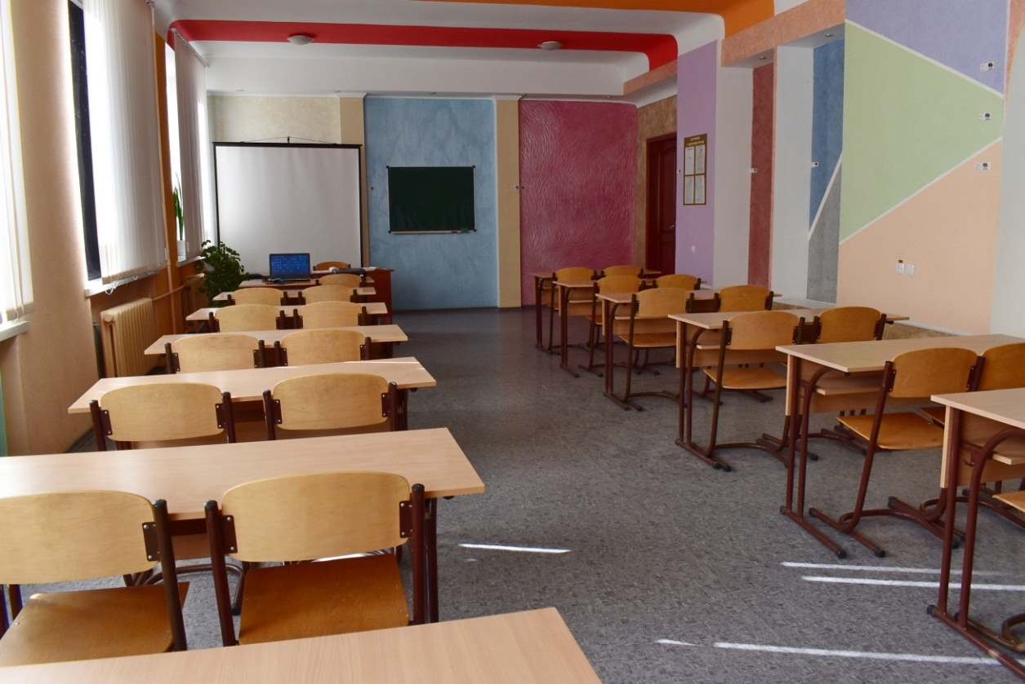
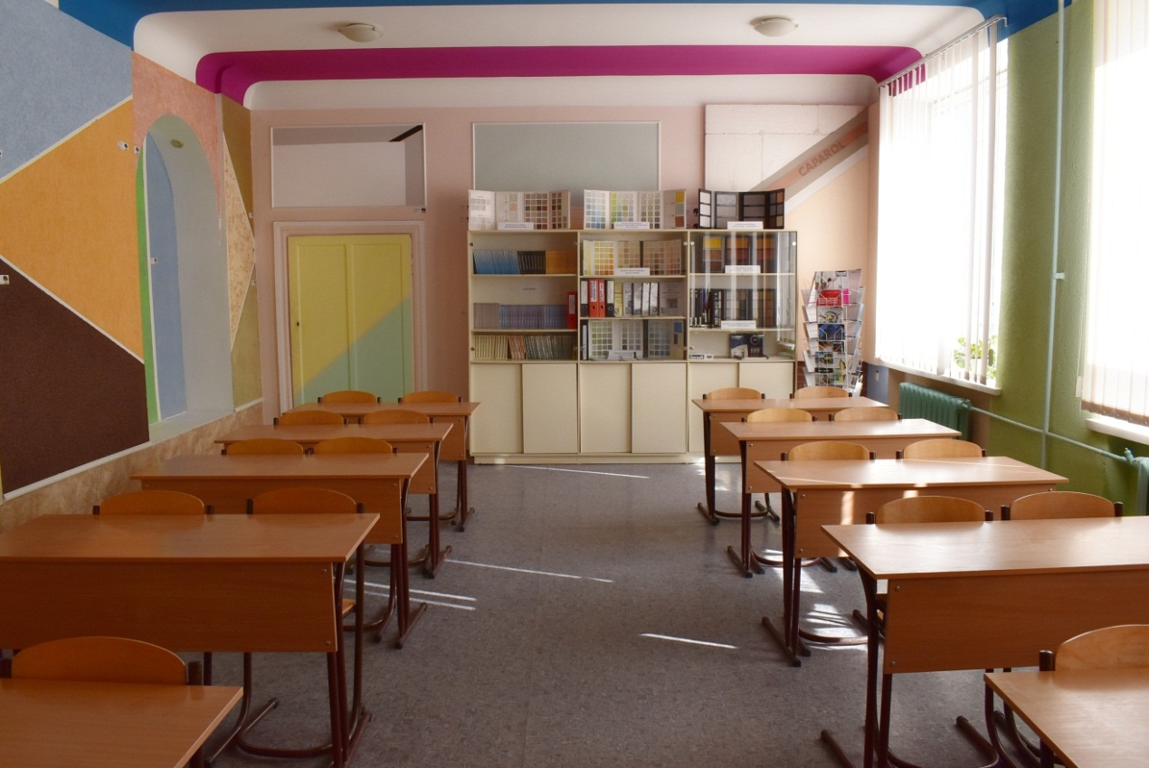
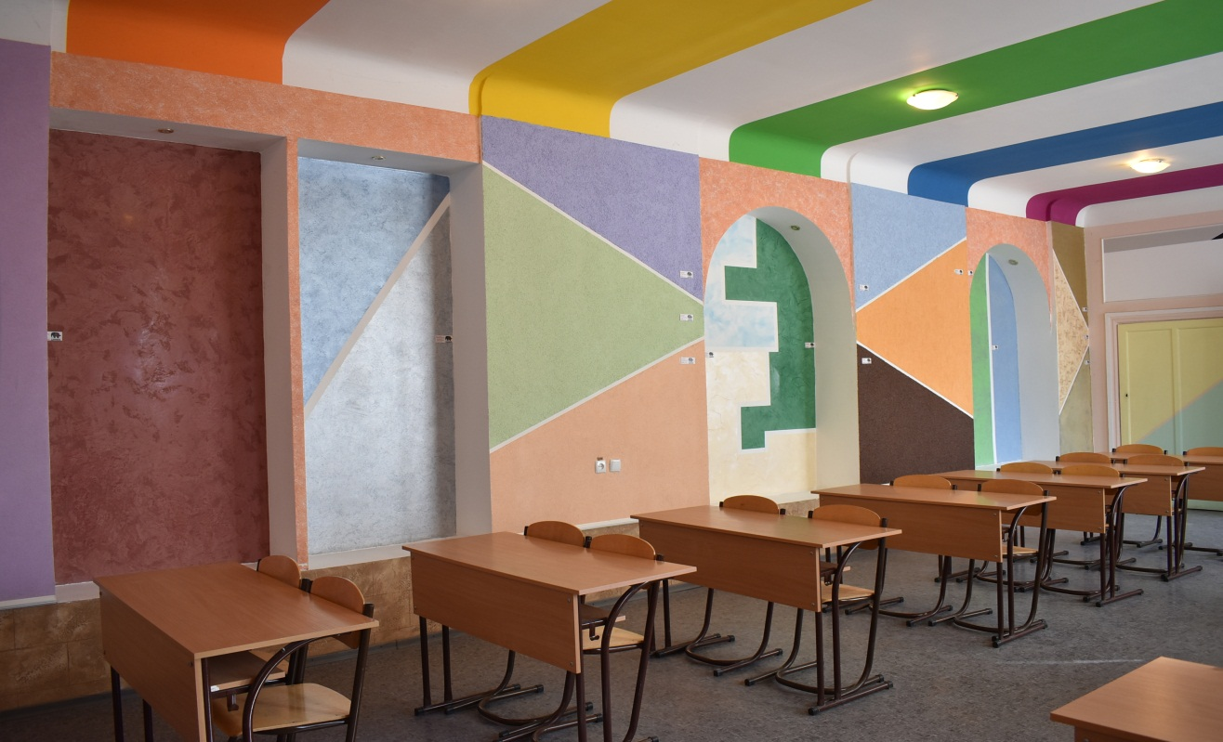
Кабінет технології штукатурних робіт

Slide 7
Навчально-програмна та плануюча документація викладача
Стандарт професійної (професійно-технічної) освіти з професії;
Навчально-тематичний план і програма з предмета;
Критерії оцінювання навчальних досягнень здобувачів освіти;
Витяг із робочого навчального плану;
Поурочно-тематичні плани;
Плани уроків;
План роботи кабінету;
Паспорт навчального кабінету;
Паспорт комплексно-методичного забезпечення предмета.

Slide 8
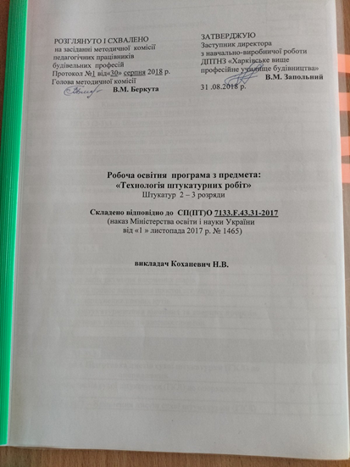
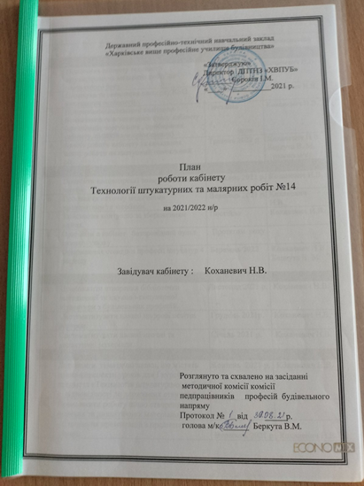
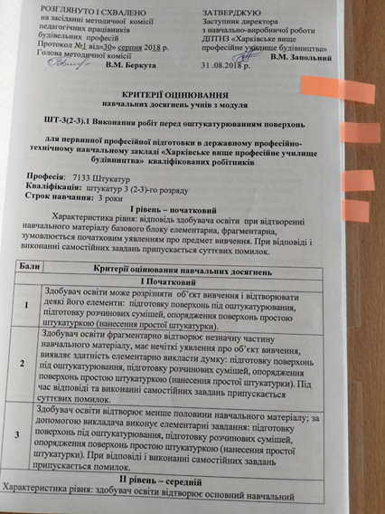
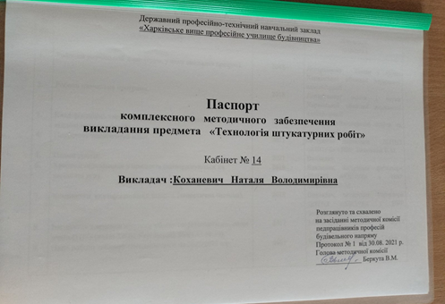
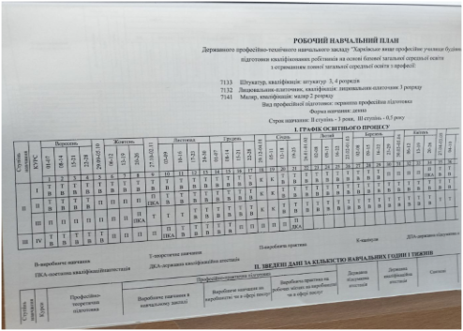
Навчально-програмна та плануюча документація викладача

Slide 9
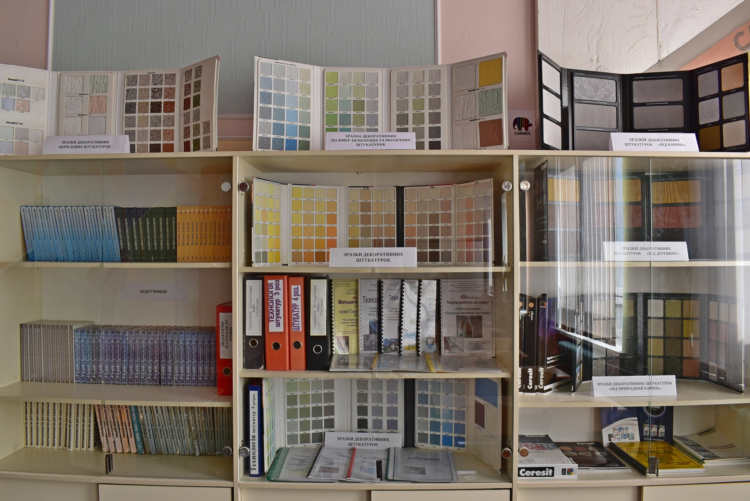
НАОЧНІ ТА ДИДАКТИЧНІ ЗАСОБИ НАВЧАННЯ

Slide 10
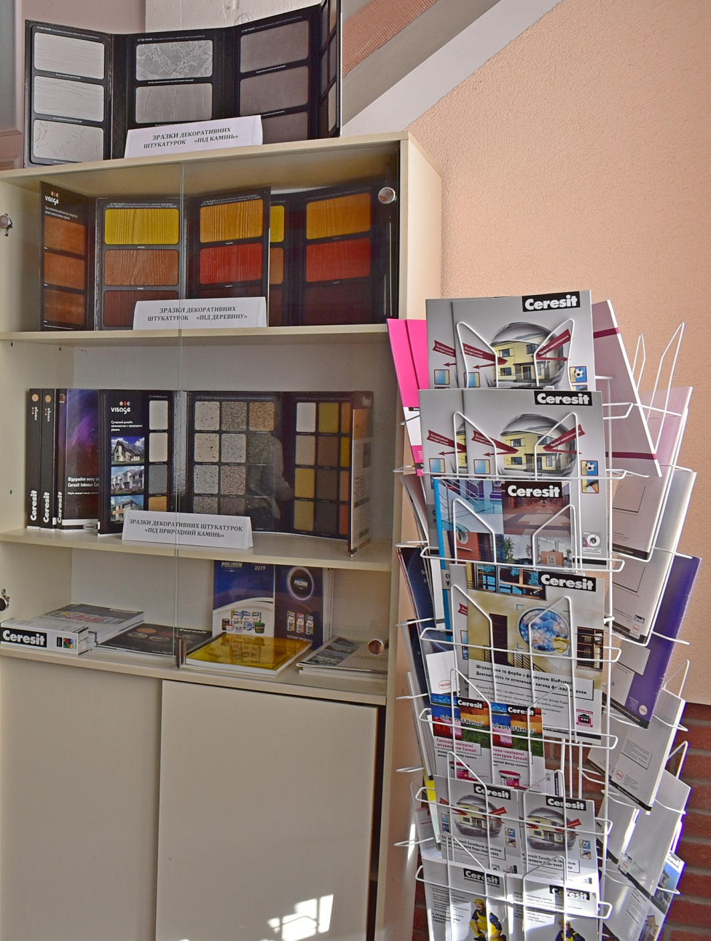
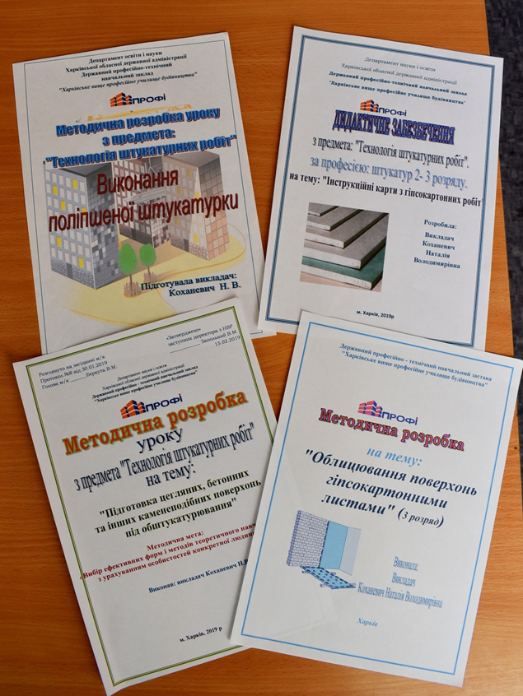
НАОЧНІ ТА ДИДАКТИЧНІ ЗАСОБИ НАВЧАННЯ

Slide 11
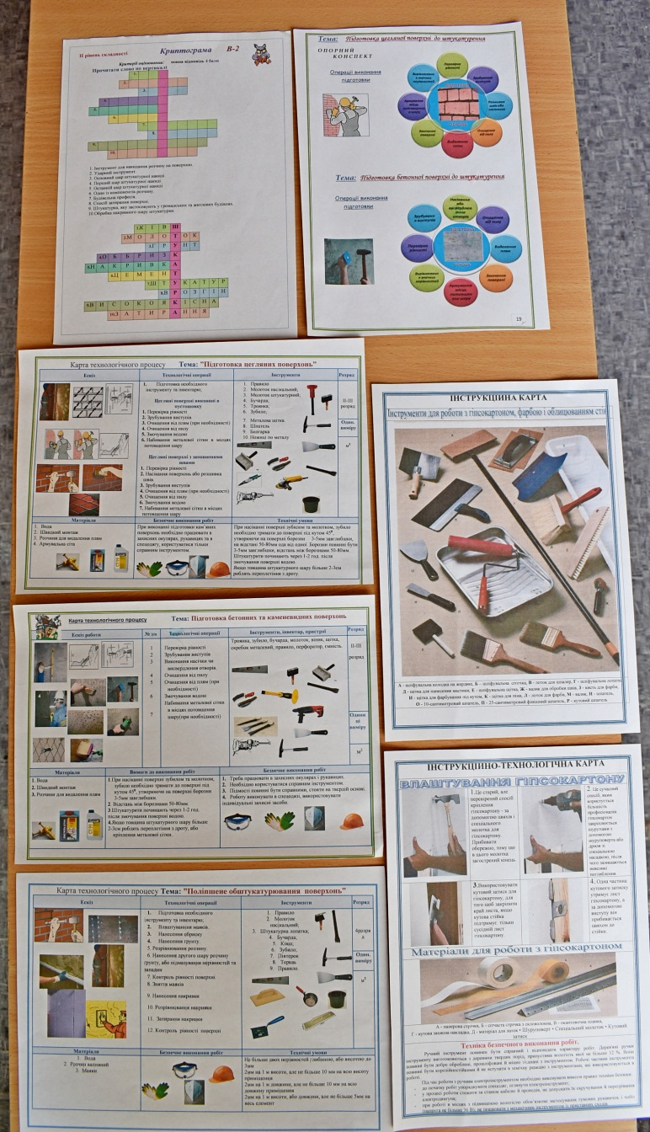
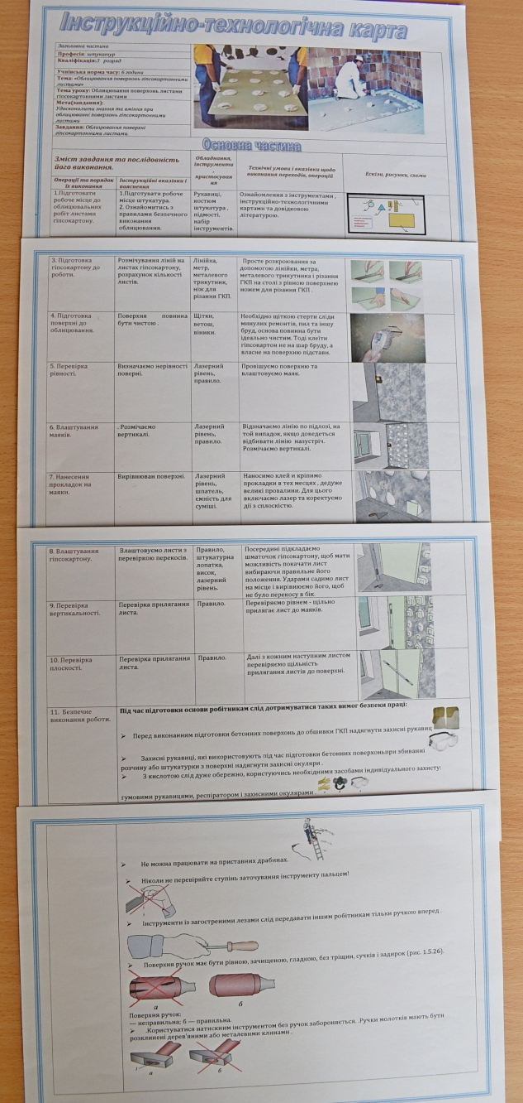
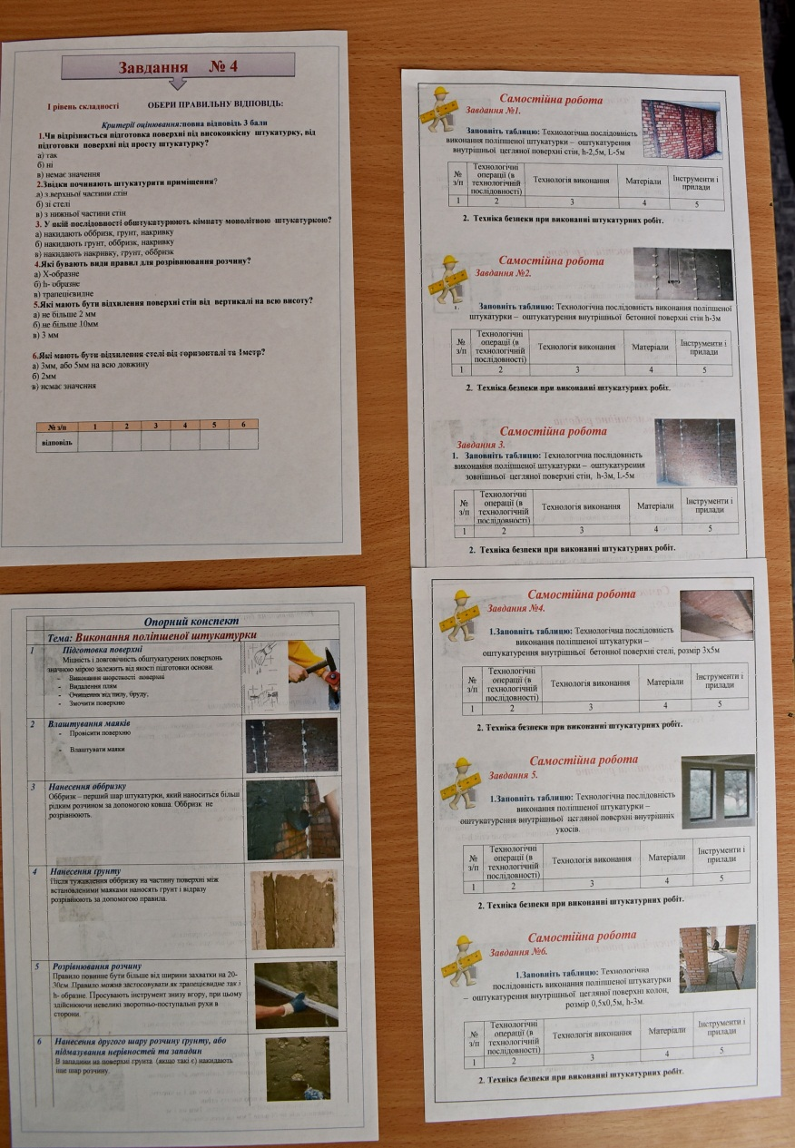
ДИДАКТИЧНІ МАТЕРІАЛИ ДО УРОКІВ

Slide 12
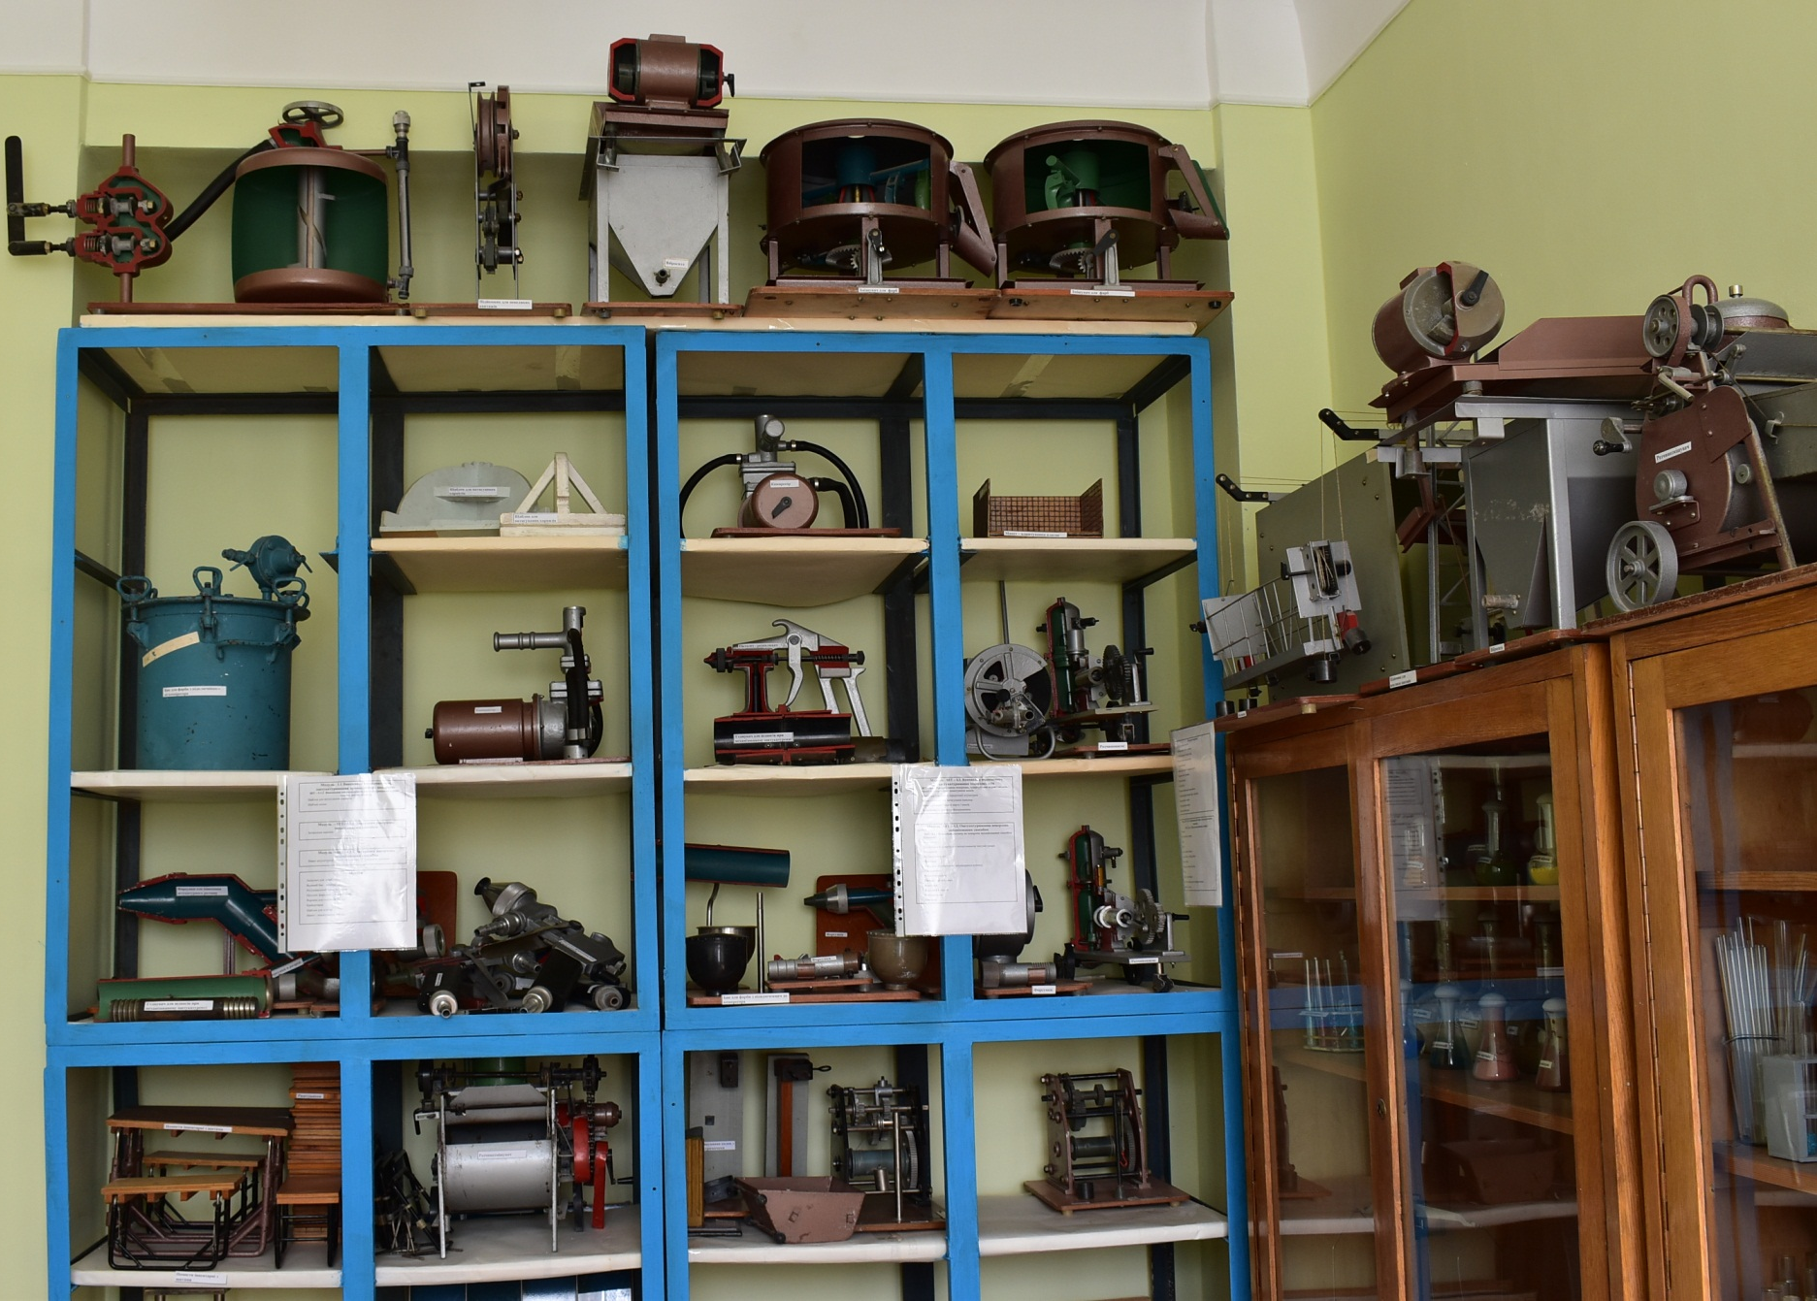
МАКЕТИ ОБЛАДНАННЯ, ПРИСТРОЇ, ІНСТРУМЕНТИ

Slide 13
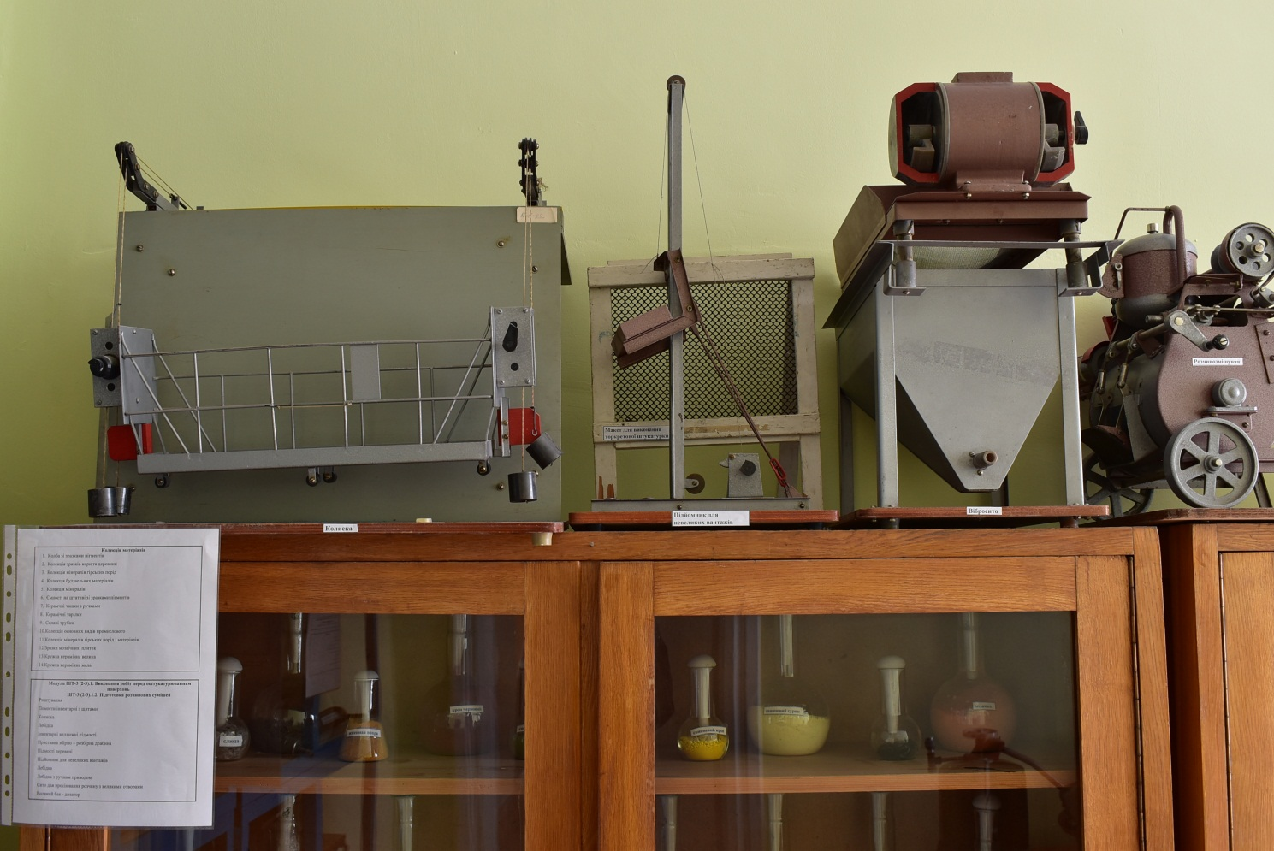
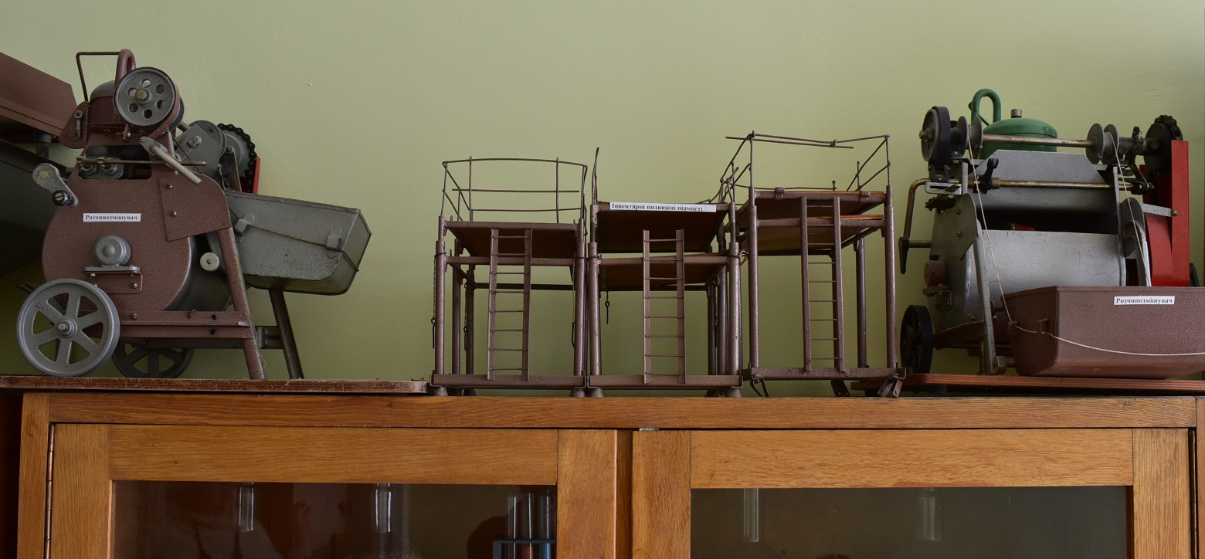
МАКЕТИ ОБЛАДНАННЯ, ПРИСТРОЇВ, ІНСТРУМЕНТИ

Slide 14
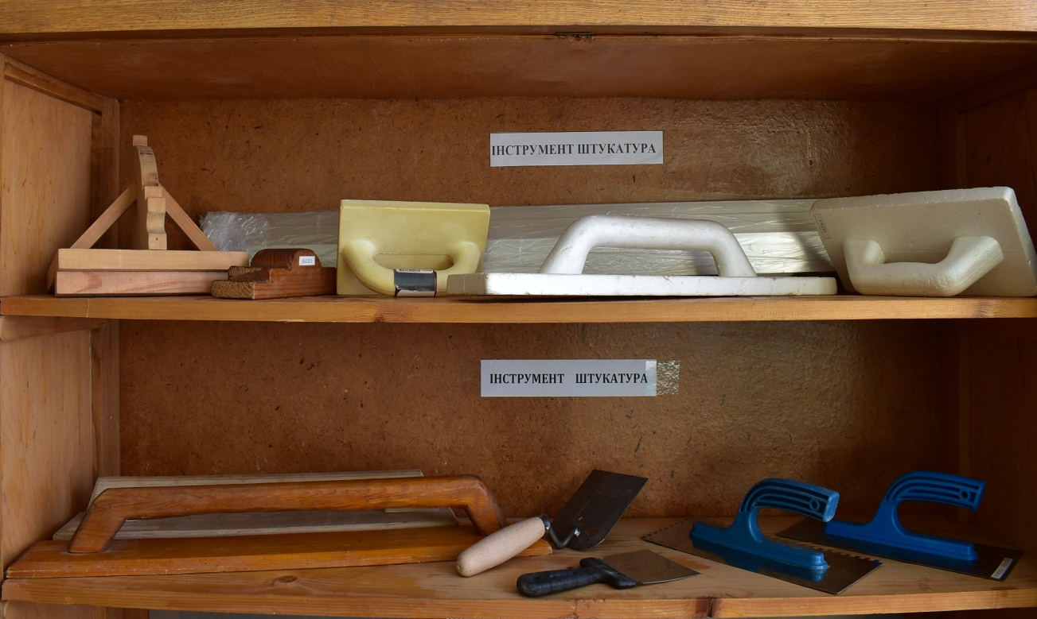
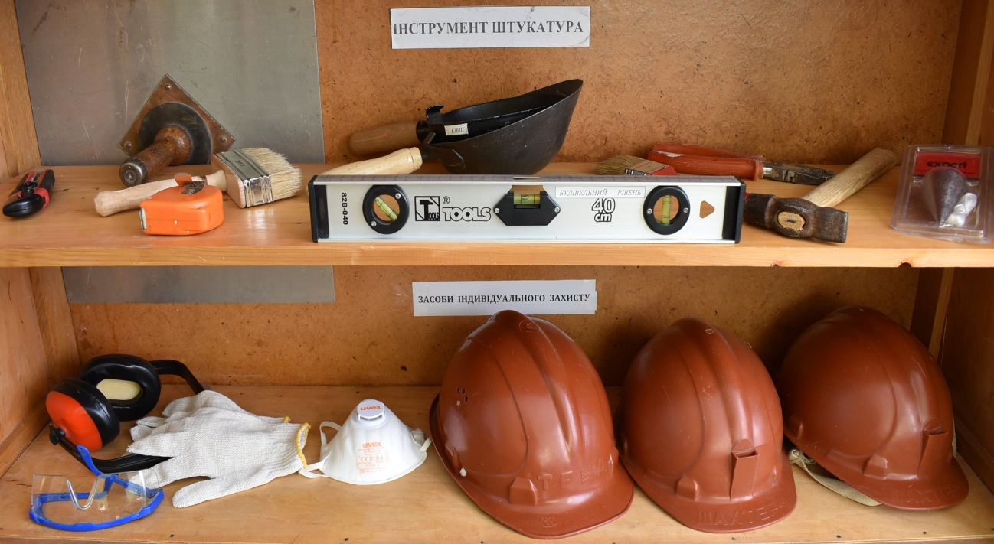
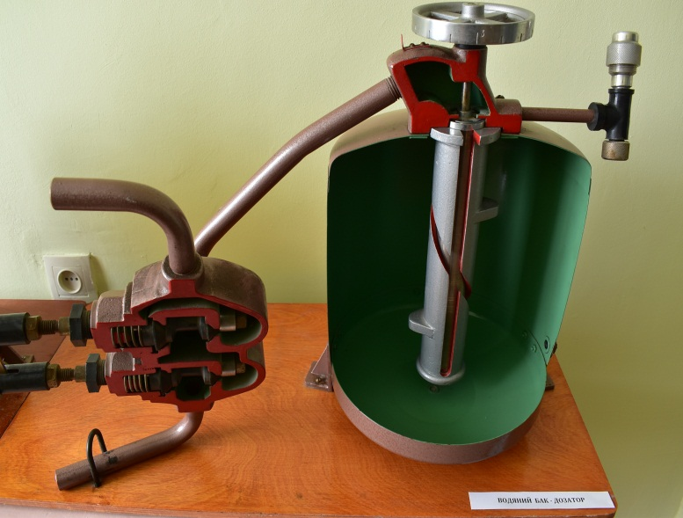
МАКЕТИ ОБЛАДНАННЯ,
ПРИСТРОЇ, ІНСТРУМЕНТИ

Slide 15
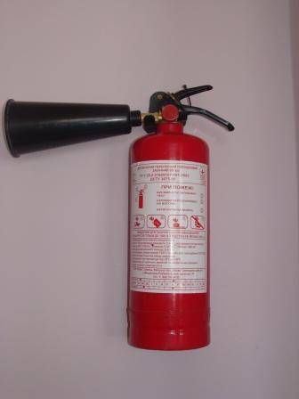
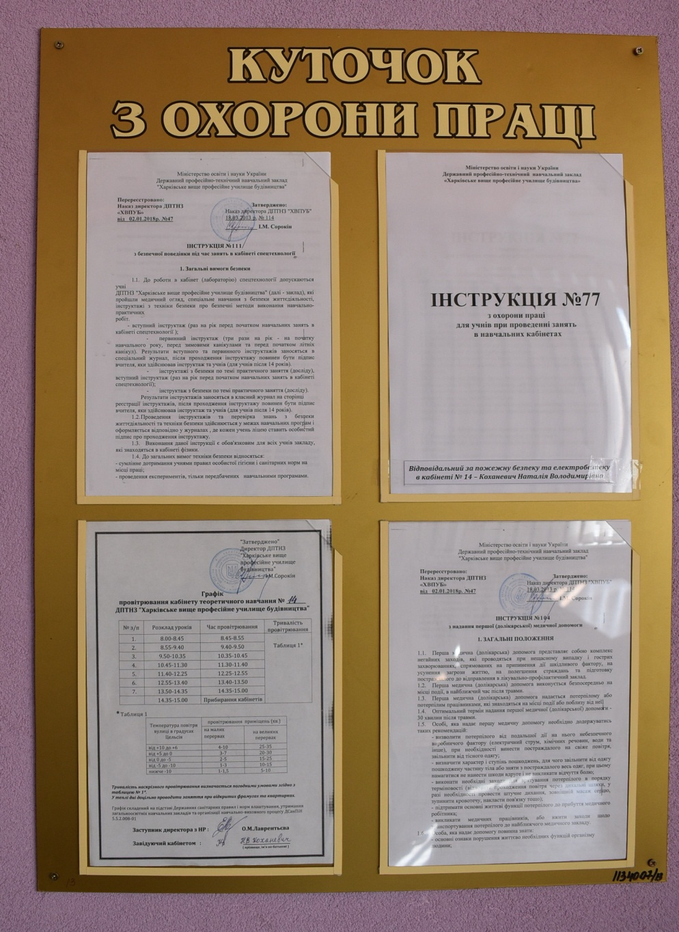
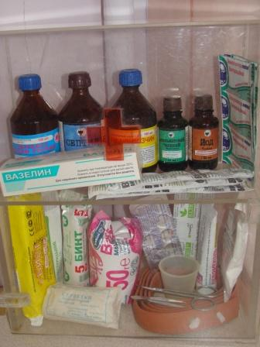
Охорона праці та безпека життєдіяльності

Slide 16
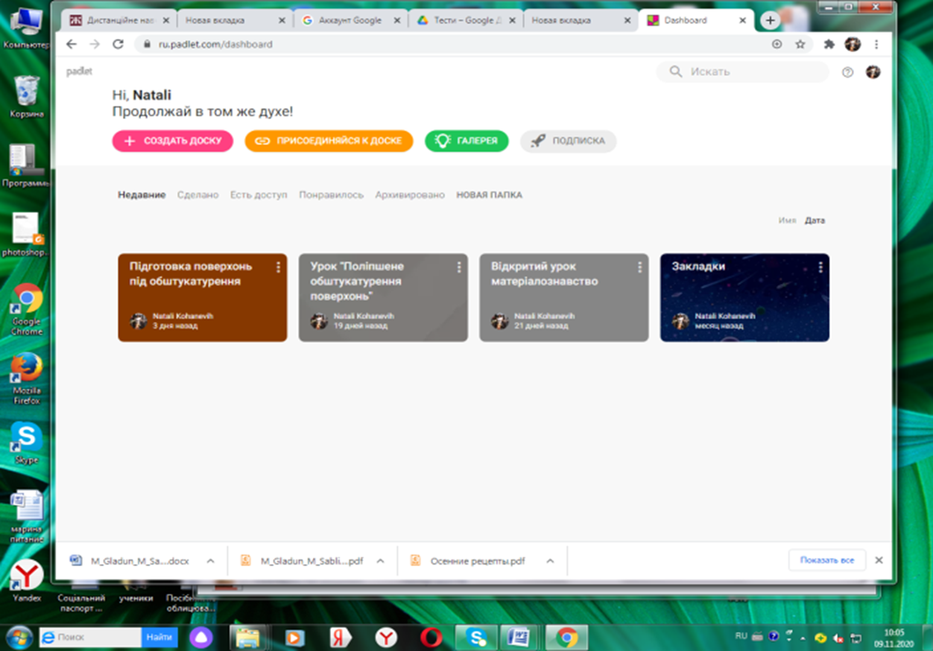
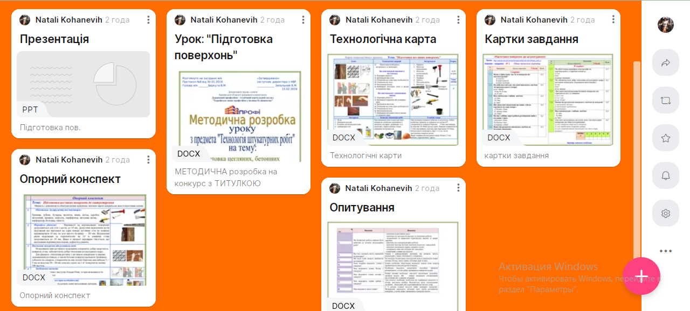
Онлайн-інструмент Padlet

Slide 17
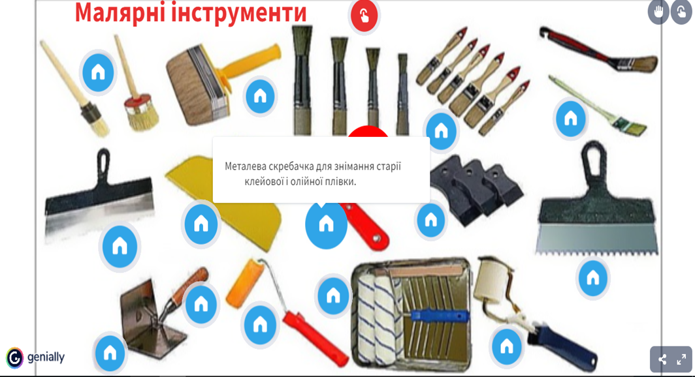
Інтерактивний плакат за допомогою сервісу Genial.ly
https://view.genial.ly/6294fb990cef9e00181136a9
ІНФОГРАФІКА - графічне візуальне подання інформації

Slide 18
Онлайн-сервіс thinglink https://www.thinglink.com/scene/1500855563712462849

Slide 19
Платформа liveworksheets – дозволяє створювати інтерактивні вправи
https://www.liveworksheets.com/xc2369211rp
https://www.liveworksheets.com/2-lv182477uz

Slide 20
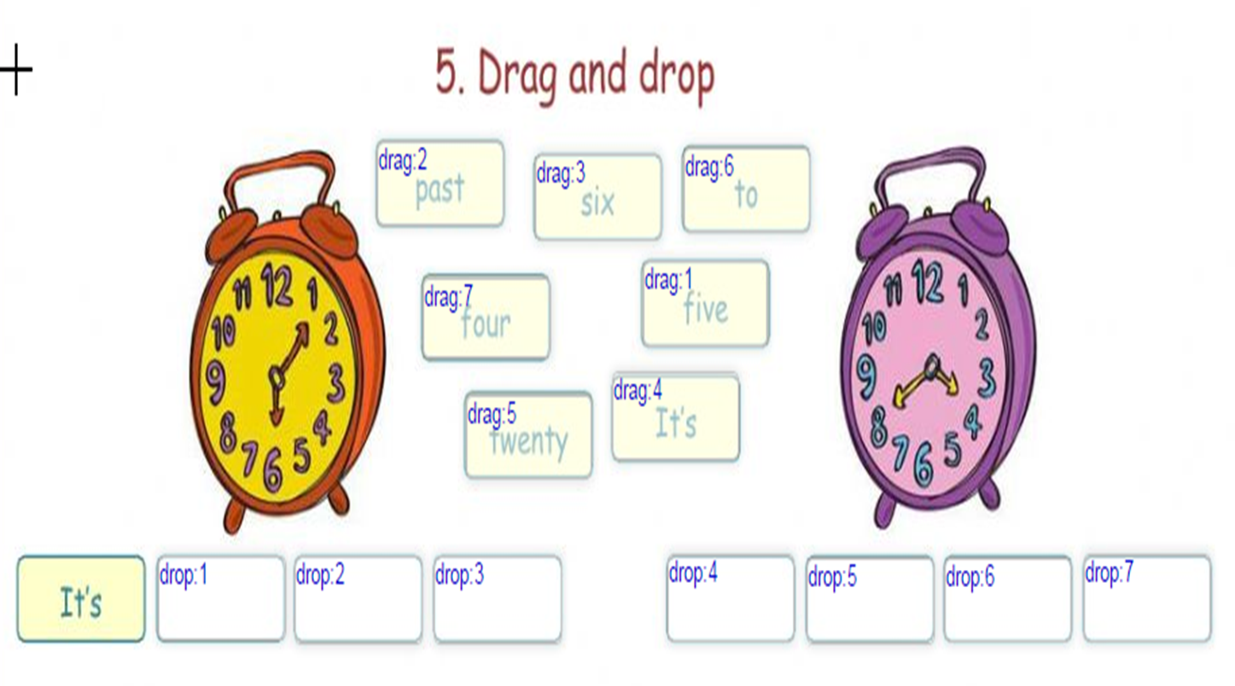
Приклад створення вправ

Slide 21
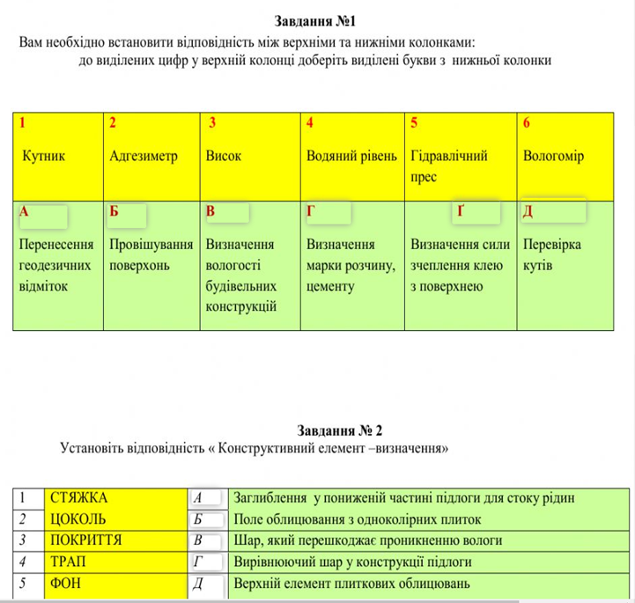
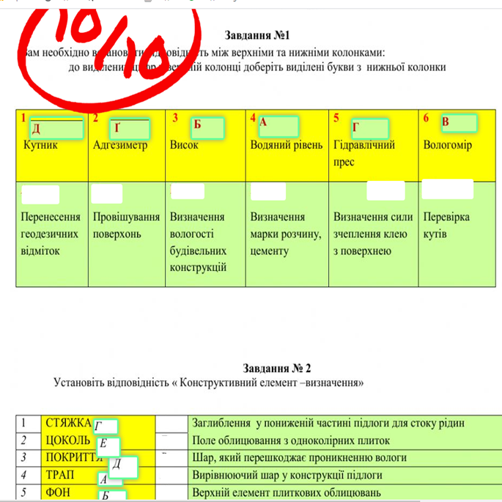
Завдання
Результат виконання
Посилання для виконання завдання https://www.liveworksheets.com/2-xd184780ff

Slide 22
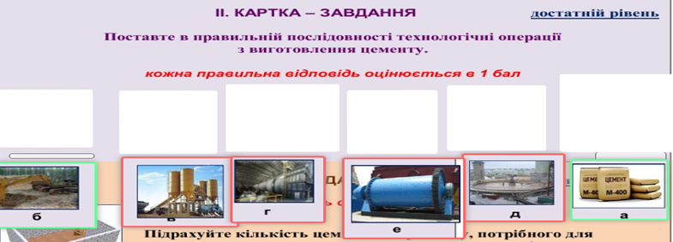
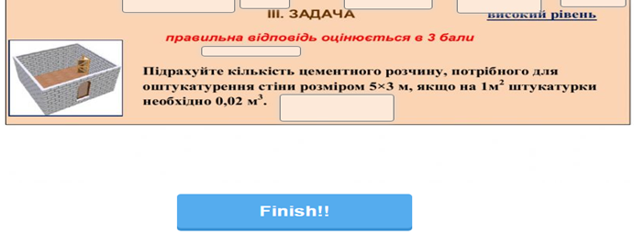
Завдання з різними видами вправ
Якщо ваш робочий лист включає питання з відкритою відповіддю, ви можете вставити пусте текстове поле для відповіді. Звичайно, автоматична корекція в цьому випадку працювати не буде

Slide 23
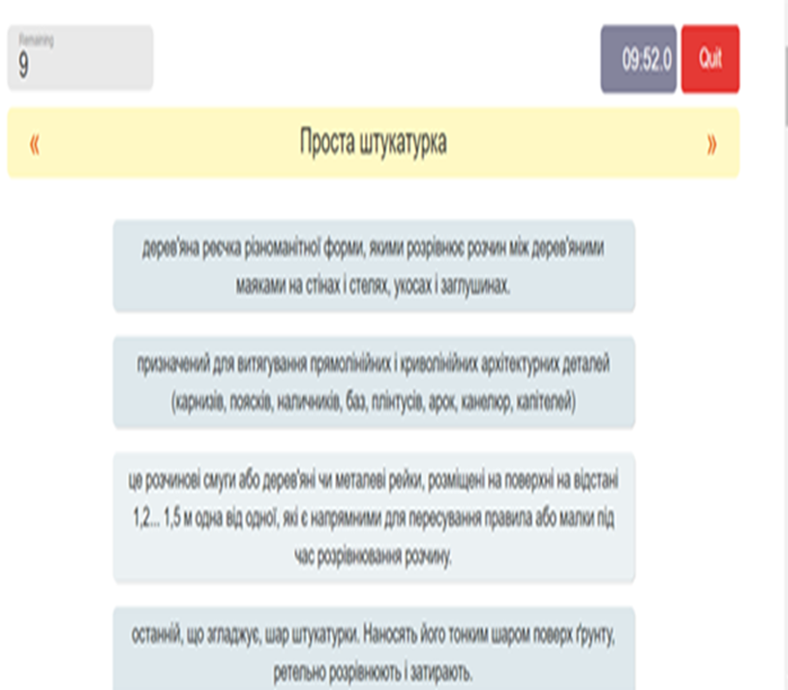
Інтерактивна гра: «Підбери інструмент»; додатки Wordwall та purposegames для вивчення будівельних термінів
https://wordwall.net/ru/resource/13467034
https://www.purposegames.com/game/wkVUuI0hxAt

Slide 24
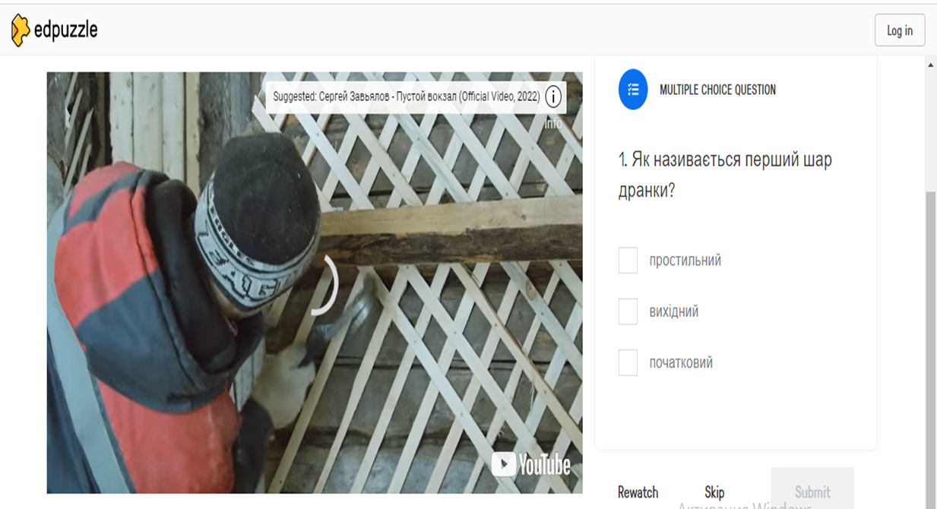
Веб-додаток EDpuzzle
https://edpuzzle.com/media/61438076c0271c419a1bc22e

Slide 25
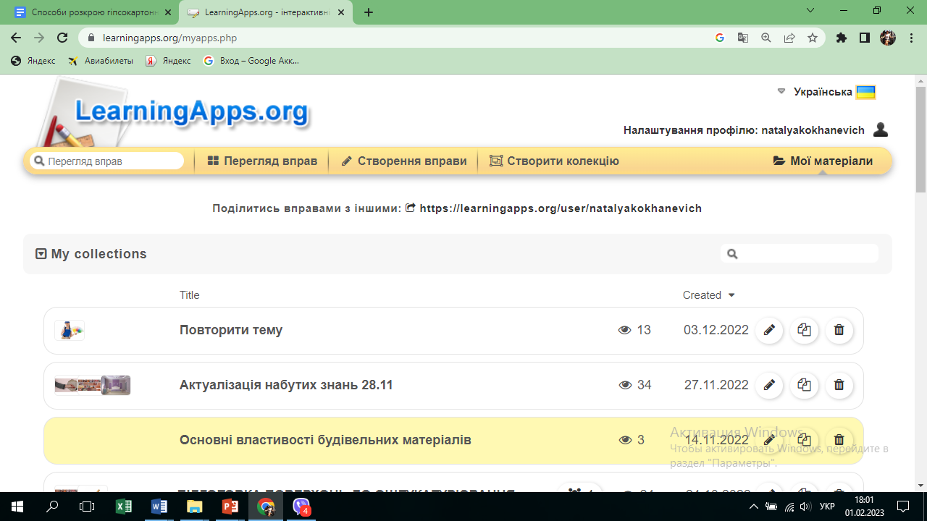
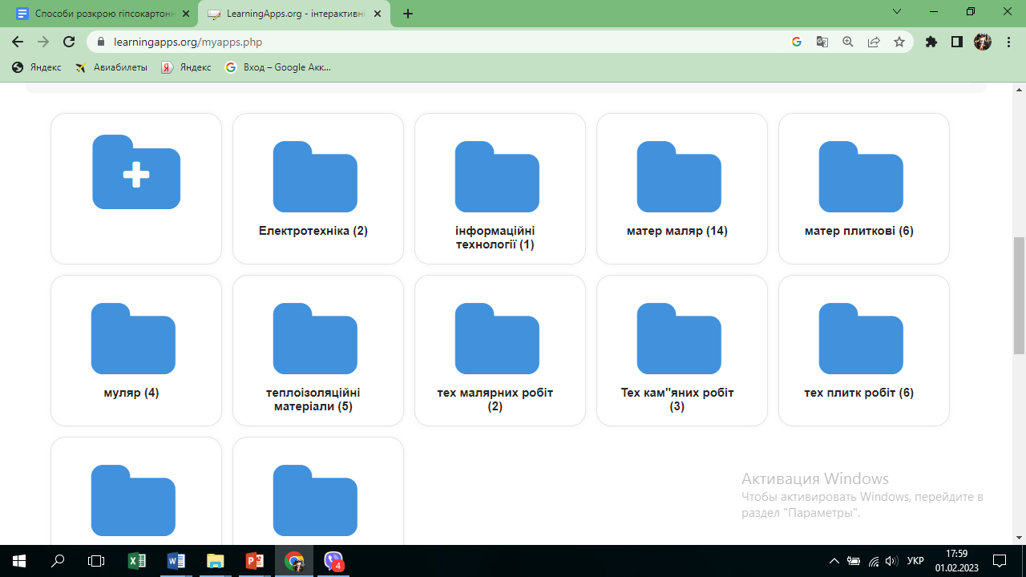
LearningApps.org інтерактивний сервіс https://learningapps.org/watch?v=px6k0wcva22

Slide 26
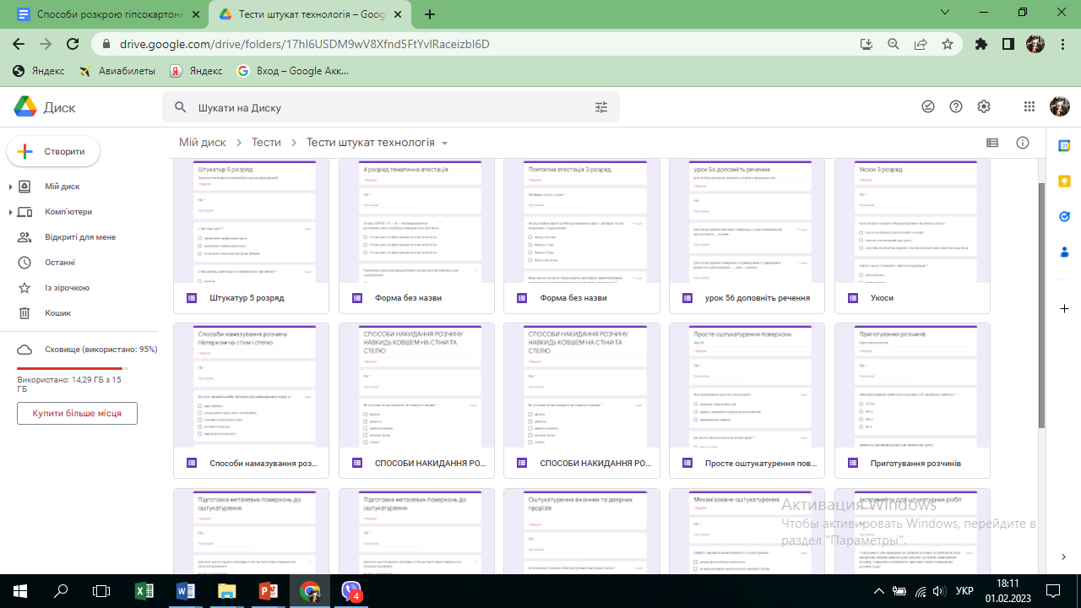
Засоби та форми перевірки навчальних досягнень здобувачів професійної освіти
https://forms.gle/yefuwTvosnxvfAY77

Slide 27
Цифрові освітні ресурси, розроблені викладачем
Дидактичні та наочні матеріали з використанням платформи PADLET:
тема «Підготовка поверхонь під обштукатурення»
Надо на этот электронный адрес didenkoelenav@gmail.com или на метод центр, скинуть этот документ
тема "Поліпшене штукатурення поверхонь"
https://padlet.com/natalikohanevihc/i8i8isg5vtnu79m2
тема «Сухі будівельні суміші».
https://padlet.com/natalikohanevihc/i95lkd9oll9wei6
Інтерактивні плакати My worksheets:
тема «Інструменти та елементи облицювання»
https://www.liveworksheets.com/2-xd184780ff
тема «Підготовка поверхонь під просте неводне фарбування»
https://www.liveworksheets.com/2-xd184780ff
тема «Підготовка поверхонь»
https://www.liveworksheets.com/2-et181885ul
тема «Гіпсокартонні матеріали»
https://www.liveworksheets.com/2-vv166791eq

Slide 28
Цифрові освітні ресурси, розроблені викладачем
GOOGLE - тести :
тема «Інструменти для обробки гіпсокартонних листів»
https://docs.google.com/forms/d/e/1FAIpQLScyU-UGWfrrYRR-UOvQ0lKL-NR4wgdjzXbl_0EWH1dClpoCvw/viewform?usp=sf_link
тема «Поліпшене штукатурення»
https://docs.google.com/forms/d/e/1FAIpQLSdYNgHGI5jh8D0JHc6IuRI08BcBs3-GbYOc4U3oLiMxM6tdyg/viewform?usp=sf_link
https://docs.google.com/forms/d/e/1FAIpQLSeeqhUFeq6TAaFqwue76aEk0QC4wEktRO4Pw5o9Im0-wZW7lg/viewform?usp=sf_link
тема «Настилання підлоги»
https://docs.google.com/forms/d/e/1FAIpQLScCmfg_HLUor1RzWdxz7atR7a6kNxjZ7FbQiLn1B2ZUDx9faw/viewform?usp=sf_link

Slide 29
Цифрові освітні ресурси, розроблені викладачем
GOOGLE - тести :
тематична атестація
https://docs.google.com/forms/d/e/1FAIpQLScpmBDkJdu0jhmRckyP-zo4Zl7EXv-t8hm8wyRR-u_TVXNmjg/viewform?usp=sf_link
тема «Портландцемент»
https://forms.gle/hHLwHkBgEhU2qw8R6
тема «Матеріали, що використовуються при виконанні гіпсокартонних робіт»
https://forms.gle/P8fXYeYD3HLjVdPJ9
тема «Властивості матеріалів»
https://forms.gle/PciX4v8NaUA1du316

Slide 30
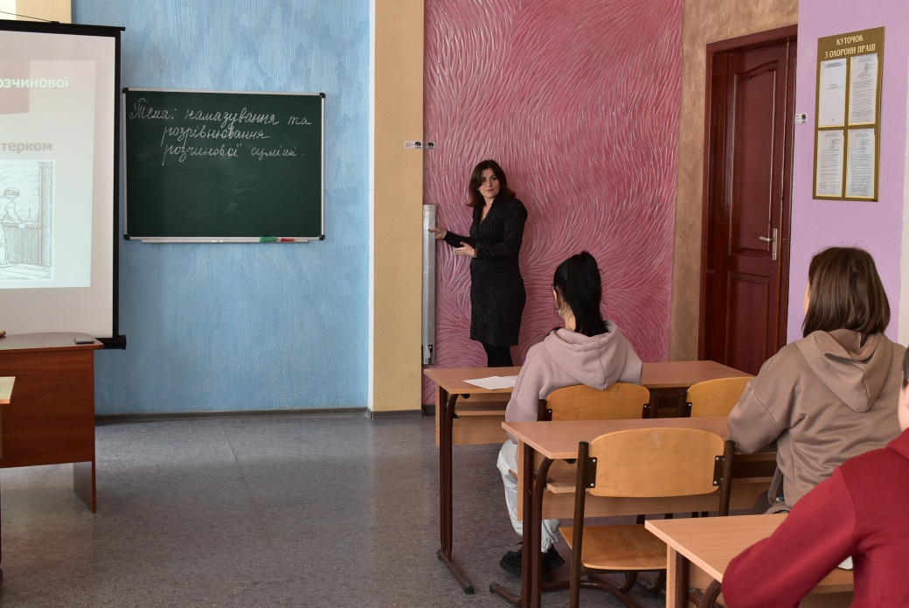
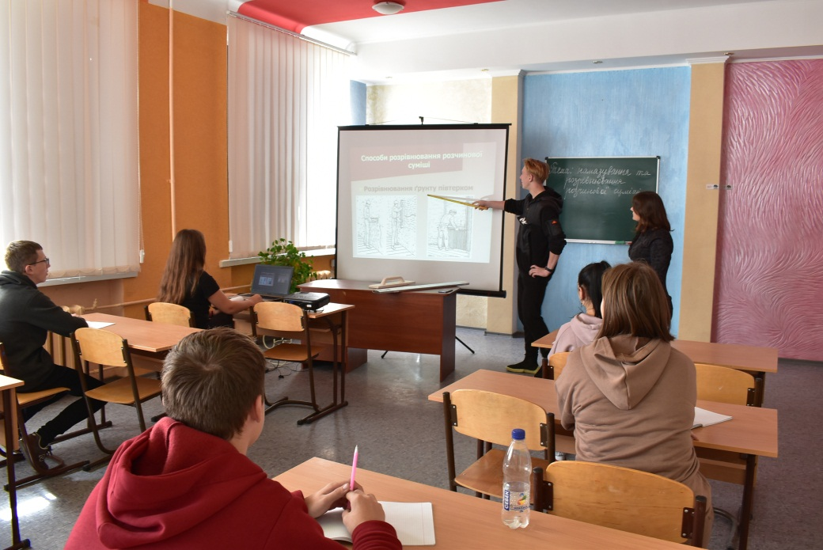
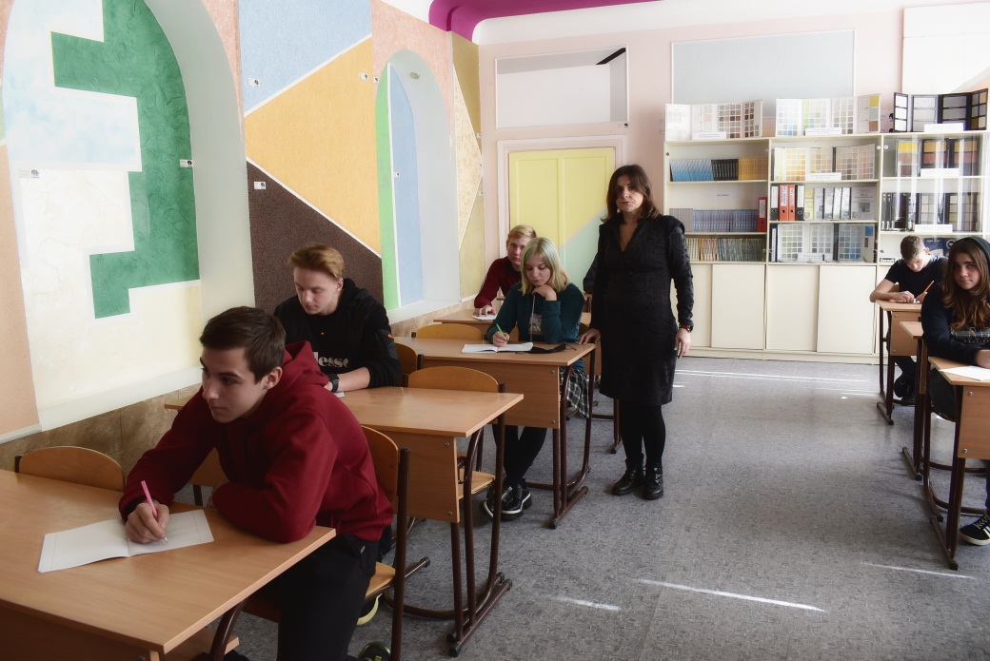
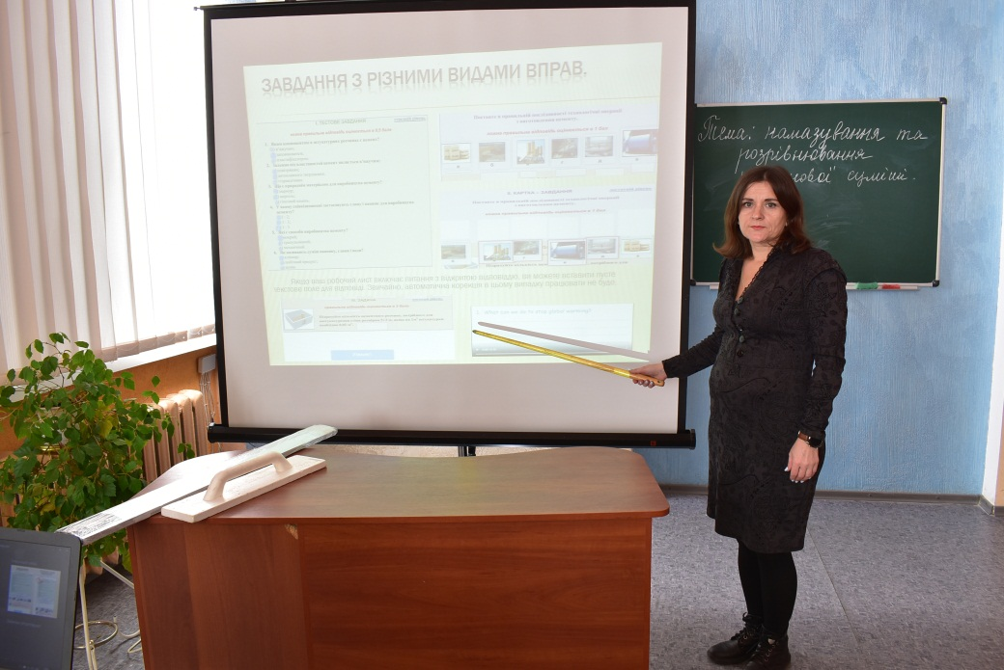
УРОК З ПРЕДМЕТА: «ТЕХНОЛОГІЯ ШТУКАТУРНИХ РОБІТ»

Slide 31
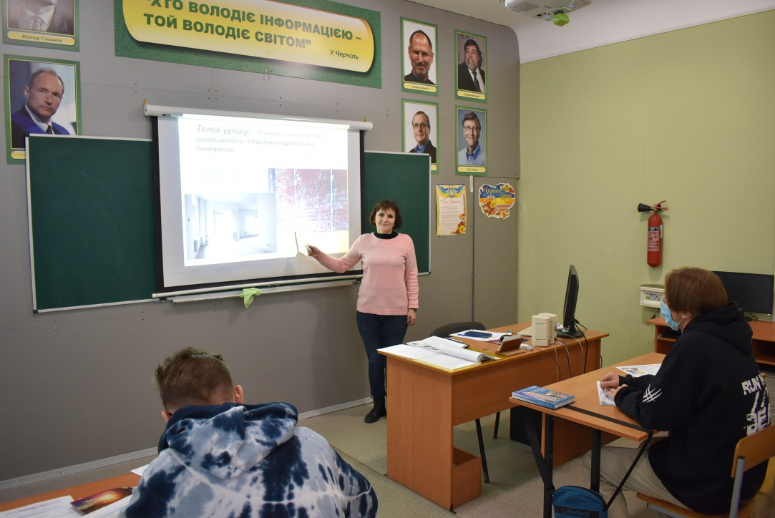
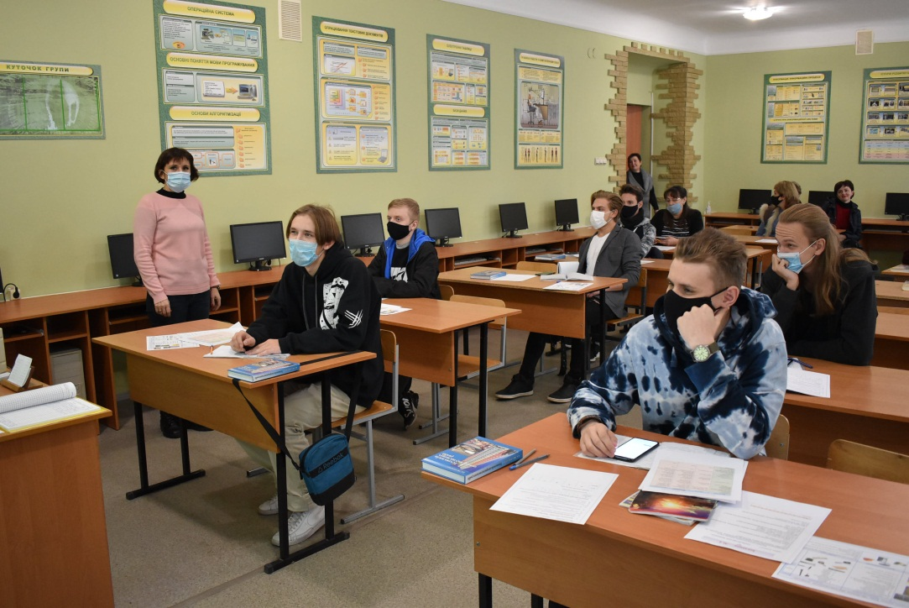
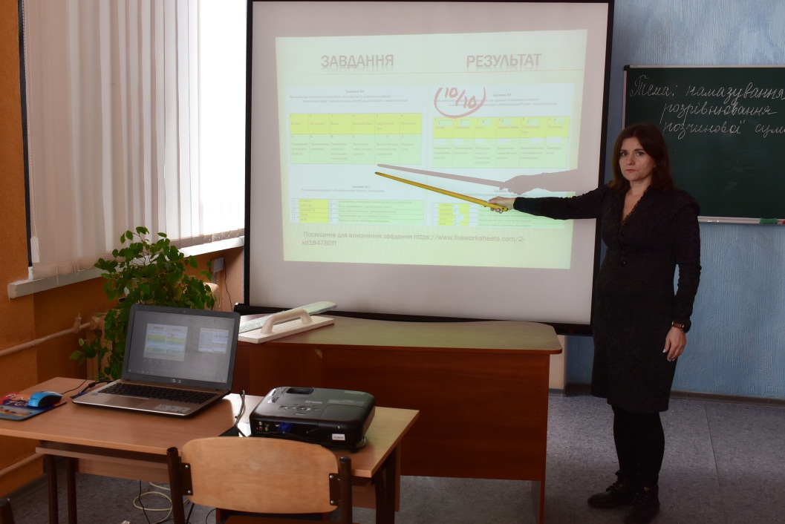
Інтегрований урок на тему:
«Технологія виконання поліпшеного штукатурення»
освітні компоненти/навчальні предмети:
«Технологія штукатурних робіт», «Інформатика»
Інтерактивний урок з використанням вправ

Slide 32
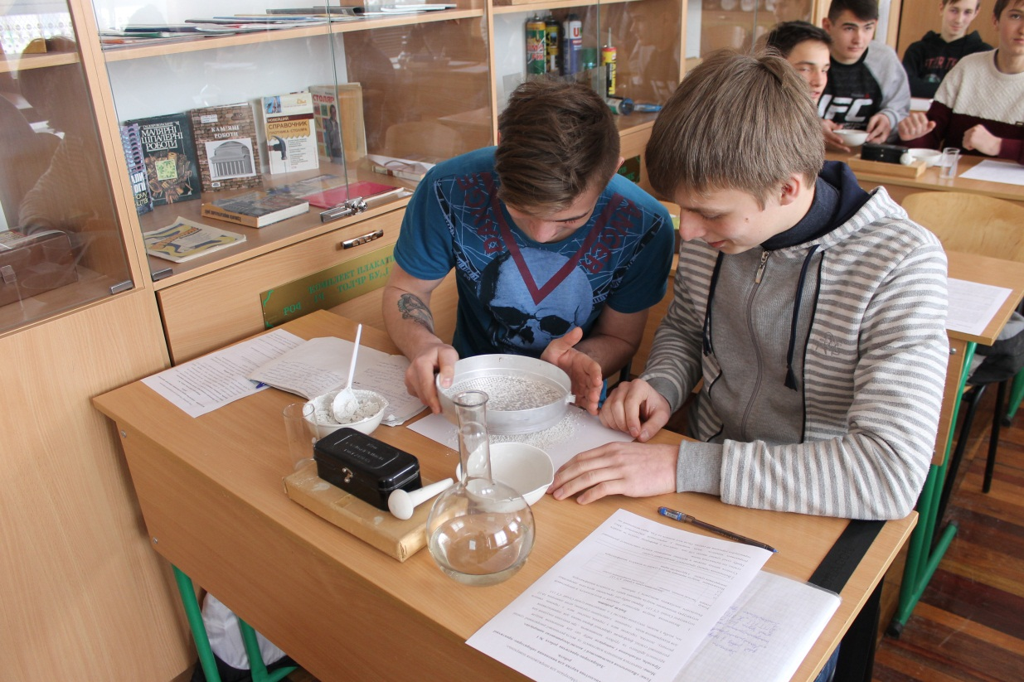
Практична робота
Тема: «Приготування гіпсового розчину»

Slide 33
Позаурочна робота за професійним спрямуванням

